Slide 1
Запишите в карточку всё, что относится к Брянскому краю.
Город
Улица
Поселок
Река
Кинотеатр
Слова для справок:
Город | Москва, Киев, Брянск.
Улица | Почтовая, Тенистая, Филёвская.
Поселок | Чайковичи, Сосновка, Матвеевка.
Река | Десна, Волга, Лена.
Кинотеатр | Полёт, Победа, Панорама.

Slide 2
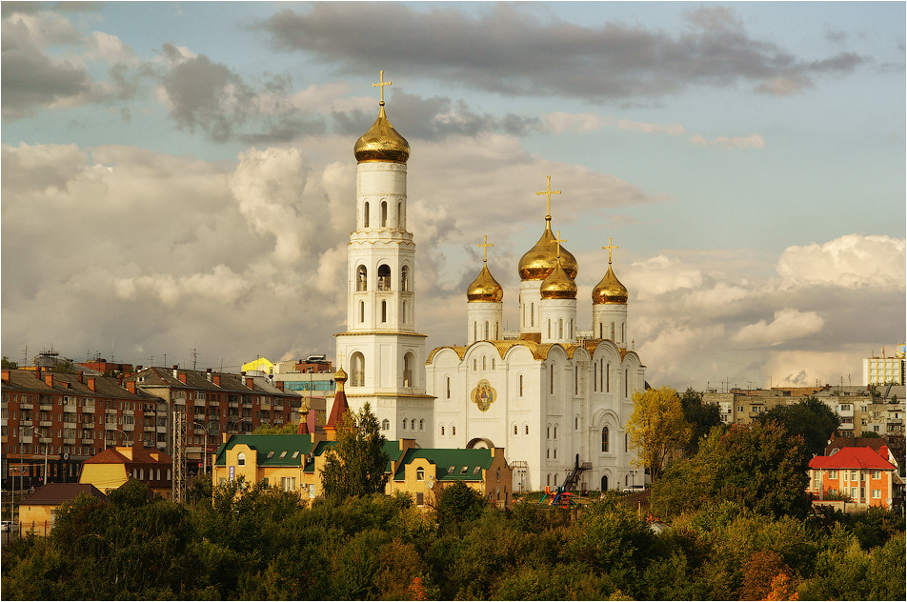
ГОРОД БРЯНСК

Slide 3
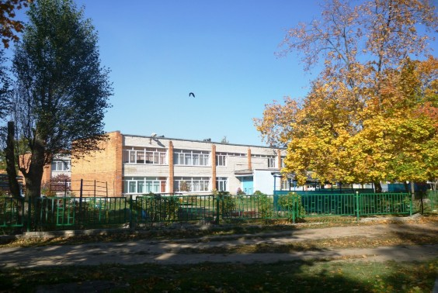
УЛИЦА ПИОНЕРСКАЯ

Slide 4
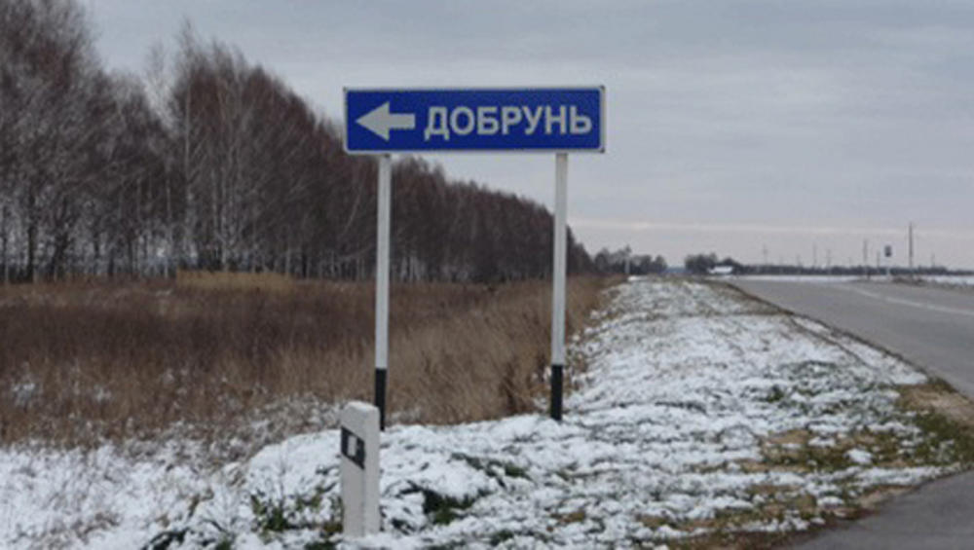
ДЕРЕВНЯ ДОБРУНЬ

Slide 5
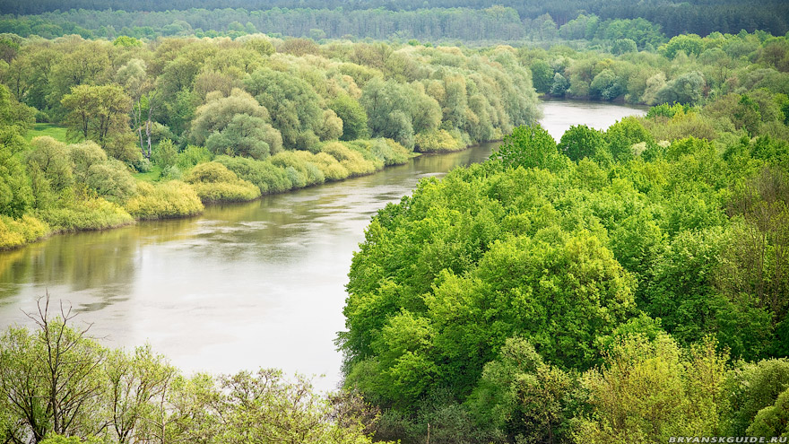
РЕКА ДЕСНА

Slide 6
ДОМАШНЕЕ ЗАДАНИЕ
Упражнение с. 59. №101.
Списать первое предложение и подчеркнуть имена собственные.
индивидуально
Записать всех членов своей семьи по ФИО.

